Slide 1
Introducción
Variables, expresiones, entrada/salida, condicional, bucles.
Repaso de los conceptos utilizando Python

Slide 2
Elementos fundamentales de un lenguaje de Programación
Constantes (o valores, o literales)
Variables
Sentencias
Expresiones

Slide 3
Constantes
Son valores fijos (Ej: números, letras o cadenas de caracteres) que no cambian su valor.
Cada constante tiene un tipo de dato asociado.
En Python no existen las constantes como tal.
La convención para nombrar constantes es hacerlo con todo el nombre en mayúsculas, de esta forma, aunque en realidad estemos trabajando con variables, quien esté trabajando con el programa, sabrá a simple vista que se trata de una constante y que no hay que reasignarle ningún valor.

Slide 4
Variables
Es un espacio la memoria referenciado a partir de un nombre.
El programador puede almacenar valores para recuperarlos posteriormente.
El nombre es elegido por el programador.
El proceso para asignar un valor a una variable, lo llamamos “asignación”
Reglas:
Deben comenzar con una letra o ‘_’
Deben estar formados por letras, números o ‘_’. texto , _num1 , nombre 3ro , *tel , $modelo
Python es Case Sensitive (sensible a mayúsculas y minúsculas) numero es distinto a Numero

Slide 5

Palabras reservadas
No pueden usarse como nombres de variables
Tienen significado propio dentro del contexto del lenguaje de programación
['False', 'None', 'True', 'and', 'as', 'assert', 'async', 'await', 'break', 'class', 'continue', 'def', 'del', 'elif', 'else', 'except', 'finally', 'for', 'from', 'global', 'if', 'import', 'in', 'is', 'lambda', 'nonlocal', 'not', 'or', 'pass', 'raise', 'return', 'try', 'while', 'with', 'yield']

Slide 6
Sentencias y expresiones
A = 10 Sentencia de asignación
B = A * 4 Sentencia de asignación (expresión)
print(“Hola!”) Sentencia print()

Slide 7
Expresiones numéricas. Operadores aritméticos
Operador | Nombre | Ejemplo
+ | Suma | 2 + 2
– | Resta | 3 – 1
* | Multiplicación | 5 * 3
/ | División | 5 / 2
% | Módulo | 5 % 2
// | División entera | 9 // 2
** | Potencia | 2 ** 4

Slide 8
Expresiones numéricas. Orden de evaluación
Las expresiones (en general) están formadas por combinación de valores, operadores y variables.
Cuando las expresiones tienen múltiples operadores, debe quedar claro cuál es su orden de ejecución (precedencia de operadores).
Reglas:
Paréntesis
Potencia
Multiplicación/División
Suma/Resta
Misma precedencia: Izquierda a derecha

Slide 9
Expresiones. Ejemplo reglas de precedencia
10 + 4 ** 2 / 8 - (2 + 2)
10 + 4 ** 2 / 8 - 4
10 + 16 / 8 - 4
10 + 2 - 4
12 - 4
8

Slide 10
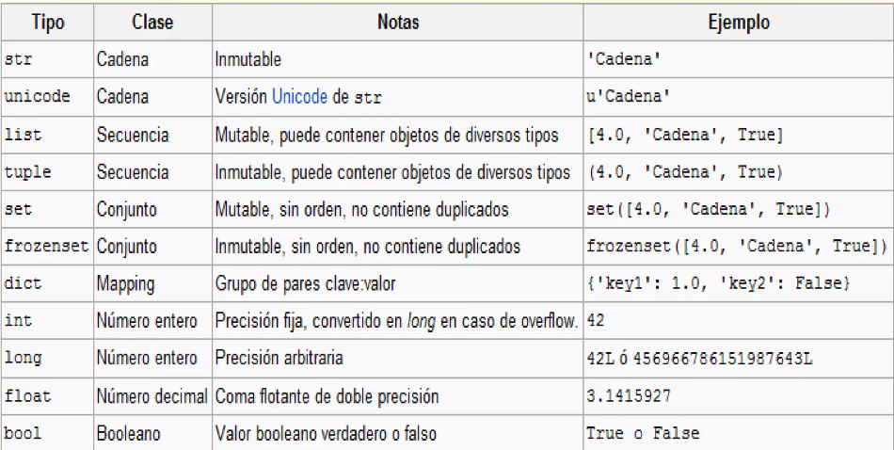
Tipos de datos en Python

Slide 11
Función type()
La función type nos devuelve el tipo de dato de un objeto dado. Por ejemplo:
>>> type(5)
<class 'int'>
>>> type(5.5)
<class 'float'>
>>> type([1,2])
<class 'list'>
>>> type(int)
<class 'type'>

Slide 12
Tipos de datos. Conversiones
Cuando ponemos un número entero en una expresión junto a otro número real, el número entero se convierte implícitamente en un número real.
Además, existen funciones como int() y float() para convertir de manera explícita un determinado valor.
Atención! La división de números enteros siempre genera un número real.

Slide 13
Tipos de datos. Conversión de Strings
También pueden usarse las funciones int() y float() para convertir cadenas de caracteres en valores numéricos.
La función producirá un error si la cadena no es convertible al tipo requerido.
Análogamente, existe una función str() para convertir de valores numéricos a cadena de caracteres.

Slide 14
Entrada/Salida
Ya vimos que para mostrar información en la pantalla usamos la función print().
Para leer datos de teclado, usaremos la función input().
Importante! La función input() siempre retorna un String. Por lo tanto, si queremos leer un valor numérico, debemos convertirlo de manera explícita.
nombre = input("Ingrese su nombre ")
print("Usted se llama :", nombre)
edad = int( input( "Ingrese su edad: "))

Slide 15
Función print()
La función print() nos permite mostrar información en pantalla. La sintaxis es:
>>>print('texto')
texto
>>>cadena = "Esto es una cadena"
>>>print(cadena)
Esto es una cadena
>>>print(1 + 2)
3
nombre = "Alicia"
edad = 35
print("Me llamo", nombre, "y tengo", edad, "años.")
print(f"Me llamo {nombre} y tengo {edad} años.")
mismo funcionamiento, cadena interpolada

Slide 16


Función print()
La función print() siempre añade un salto de línea luego de escribir el string indicado.
Según la documentación, print() nos permitirá modificar el final de la impresión y la separación de los objetos a imprimir mediante los parámetros end y sep
print(*objects, sep=' ', end='\n', file=None, flush=False)
Ej:

Slide 17
Cadenas interpoladas
Hay cuatro formas en las que podemos realizar la interpolación de cadenas: módulo (%), método format(), cadenas formateadas y clase de plantilla.
Se puede usar el módulo (%) para interpolar cadenas, los siguientes son los marcadores de posición más comunes:
%d = Integer
%f = Float
%s = String
%x = Hexadecimal
"<string with placeholders>" % (<comma separated values or variables>)

Slide 18
Cadenas interpoladas. %
Ejemplos:
nombre=input("Dime tu nombre:")
print ("Hola %s" % nombre)
perimetro = 2*base + 2*altura
area = base * altura
print ("Resultado: Area=%.2f Perimetro=%.2f" % (area,perimetro))

Slide 19
cadenas interpoladas. format()
El método format() se puede utilizar para formatear cadenas en Python. Este método es similar al anterior pero aquí, {} actúa como marcador de posición para cada tipo de valor.
"<string with placeholders>".format(<comma separated values and variables>)
pi = 3.14
nombre = “Damian”
print("El valor de PI o π: {}".format(pi)
print("Hola {}. El valor de PI o π: {}".format(nombre, pi)

Slide 20
Cadenas interpoladas. Cadenas F
Cuando se prefija con un carácter f, las cadenas regulares son cadenas formateadas.
Las cadenas formateadas también se conocen como cadenas f. Estas cadenas se utilizan para insertar dinámicamente representaciones de cadenas de variables y objetos dentro de cadenas.
Podemos agregar {} dentro de cadenas, y dentro de estos bloques, podemos agregar variables o lógica que devuelva algún valor.
nombre= "Joel"
texto= f"Mi nombre es {nombre}"

Slide 21
Función input()
input(prompt)
Si el argumento prompt está presente, se escribe a la salida estándar sin una nueva línea a continuación. La función lee entonces una línea de la entrada, la convierte en una cadena (eliminando la nueva línea), y retorna eso.
ej:
#!/usr/bin/env python
nombre=input("Dime tu nombre: ")
print (f"Hola {nombre}")

Slide 22
Condicional
#!/usr/bin/env python
# Sangrado con 4 espacios (tabulación)
edad = 23
if edad >= 18:
print('Es mayor de edad')
else:
print('Es menor de edad')

Slide 23
Operadores de comparación
Operador | Significado
> | mayor que
< | menor que
>= | mayor o igual que
<= | menor o igual que
== | es igual
!= | es distinto (o no es igual)

Slide 24
Operadores lógicos
Operador | Funcionamiento | Ejemplos
and | True si las dos declaraciones son verdaderas | True and False == False False and False == False True and True == True
or | True si una de las declaraciones es verdadera | True or False == True True or True == True False or False == False
not | niega la declaración que le sigue | not True == False not False == True

Slide 25
Calcular el perímetro y área de un rectángulo dada su base y su altura.
Tomense unos minutos para pensar como lo harían.
Deben pedirle al usuario la base y la altura y luego devolver por pantalla el resultado.

Slide 26
Calcular el perímetro y área de un rectángulo dada su base y su altura.
base=float(input("Dime la base:"))
altura=float(input("Dime la altura:"))
perimetro = 2*base + 2*altura
area = base * altura
print(f"Resultado: Area={area:.2f} Perimetro={perimetro:.2f}")
Formatea decimales

Slide 27
If - elif - else
distancia = 57
if distancia > 100 :
print("Todavía faltan más de 100km")
elif distancia > 60 :
print("Todavía faltan más de 60km")
elif distancia > 20 :
print("Todavía faltan más de 20km")
else:
print("Ya estas por llegar")

Slide 28
Condicionales anidados
x = ...
if x>10:
print(“x es mayor a 10”)
if x > 100:
print (“x es demasiado grande”)

Slide 29
Bloques
# Cada bloque de instrucciones dentro de una estructura de control debe estar tabulada
#!/usr/bin/env python
if num >=0:
while num<10:
print (num)
num = num +1

Slide 30

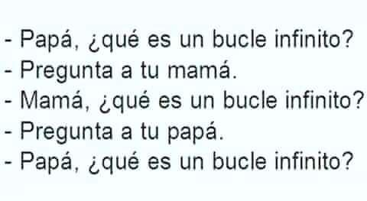
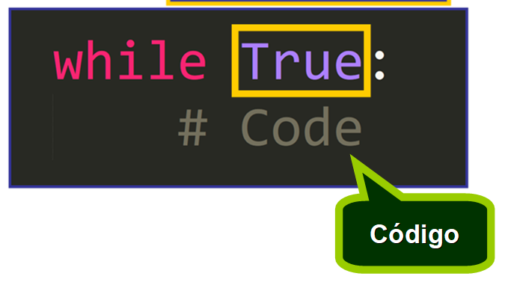
Ciclos
En Python existen 2 tipos de ciclos:
While
For
Recordar que en el ciclo “while” Es EXTREMADAMENTE importante, asegurarse que la condición sea falsa en alguna iteración, de lo contrario tendremos un ciclo que no se detiene nunca.

Slide 31
Ciclo while
while <expresión_lógica>:
Instrucción 1
Instrucción 2
…
Instrucción n
Instrucción fuera del ciclo
n = 4
while n>0:
print(n)
n = n - 1
print(“Despegue!!!”)
Salida:
4
3
2
1
Despegue!!!

Slide 32
Ciclo for
for <variable> in <secuencia_de_elementos>:
Instruccion 1
...
Instrucción n
Instrucción siguiente al ciclo for

Slide 33
Ciclo for
Función range() para generar una secuencia iterable.
range(stop)
range(start, stop)
range(start, stop, step)
start: Comienzo de la secuencia.
stop: fin de la secuencia (sin incluir).
step: “paso” entre los valores de la secuencia.

Slide 34
Ciclo for
for i in range(0, 20, 3):
print(i)
¿Cómo será la salida?
Salida
0
3
6
9
12
15
18

Slide 35
Ciclo for
Con el ciclo for también podemos iterar colecciones que sean iterables. Una clase iterable es una clase que puede ser iterada. Dentro de Python hay gran cantidad de clases iterables como las listas, strings, diccionarios o ficheros. Si tenemos una clase iterable, podemos usarla a la derecha del for de la siguiente manera:
# for elemento in [clase_iterable]:
# ...
la variable elemento irá tomando los valores de cada elemento presente en la clase iterable.

Slide 36
Ciclo for
ej:
lista = [5, 4, 9, 2]
for elemento in lista:
print(elemento)
# Salida 5, 4, 9, 2

Slide 37
Que es “#!/usr/bin/env python”?
La línea #!/usr/bin/env python se conoce como shebang y se utiliza en los sistemas operativos tipo Unix (como Linux y macOS) para indicar qué intérprete de comandos debe usarse para ejecutar un script. En este caso específico, se está utilizando para scripts escritos en el lenguaje de programación Python.
En vez de llamar con python nombre.py se llama solo con ./nombre.py

